Slide 1

ANNO ACCADEMICO 2009/2010
Corso di Laurea in Ingegneria Elettronica
Tecnologia della fotorivelazione basata
su dispositivi a semiconduttore
Candidato:
Molinari Enrico
Relatori:
Dott. Fabrizio Cei
Prof. Alessandro Diligenti
Dott.ssa Maria Giuseppina Bisogni

Slide 2
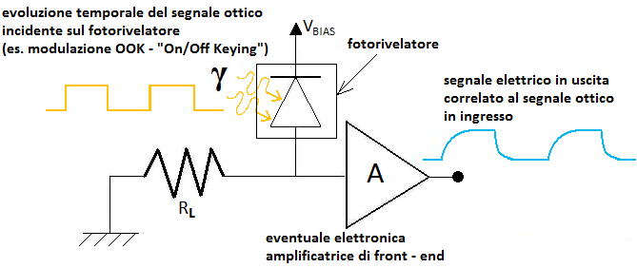
Generalità
Fotorivelatore: dispositivo che riceve in ingresso un segnale ottico, monocromatico o policromatico, e che rende disponibile in uscita un segnale elettrico la cui ampiezza ed evoluzione temporale sono correlate alle caratteristiche del segnale luminoso incidente (intensità ottica, frequenza, andamento nel tempo della radiazione luminosa).

Slide 3
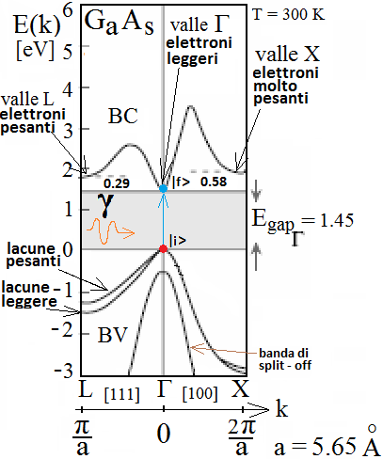
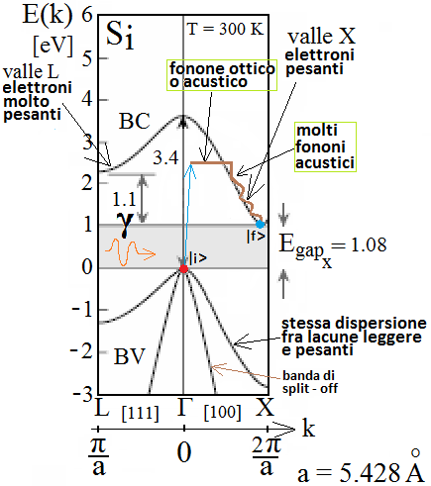
Dispositivi fotorivelatori a semiconduttore: principio fisico

Slide 4
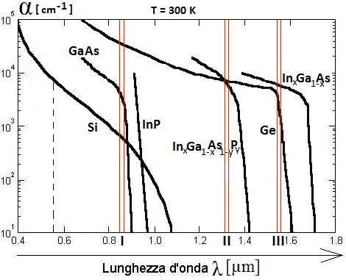
Coefficiente di assorbimento ottico specifico per alcuni semiconduttori maggiormente utilizzati nella fotorivelazione
Coefficiente di assorbimento ottico specifico α(λ): numero medio di fotoni, tutti aventi lunghezza d’onda λ, assorbiti dal materiale nell’unità di lunghezza

Slide 5

Parametri caratteristici di un fotorivelatore a semiconduttore
Efficienza quantica (QE – “Quantum Efficiency”, 0 < QE < 1)
Guadagno fotoconduttivo
Risoluzione temporale

Slide 6
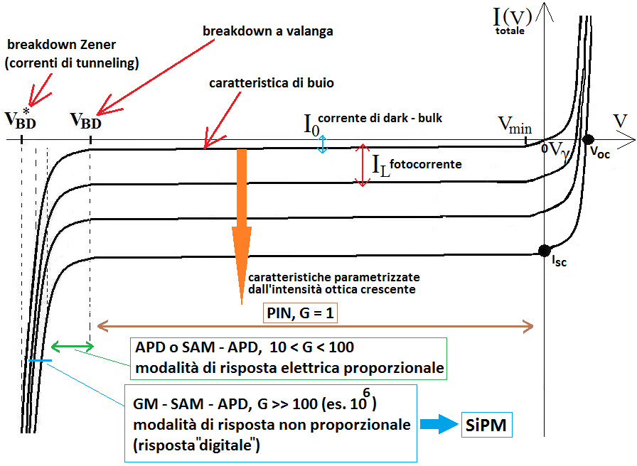
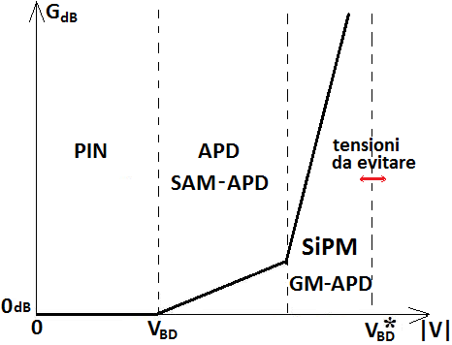
Caratteristiche I – V, polarizzazione inversa dei fotorivelatori più comuni, dipendenza del guadagno fotoconduttivo G dalla polarizzazione
Fotorivelatori:
Omogiunzione PN
PIN
APD
SAM – APD (omogiunzioni o eterogiunzioni)
GM – SAM – APD
SiPM

Slide 7
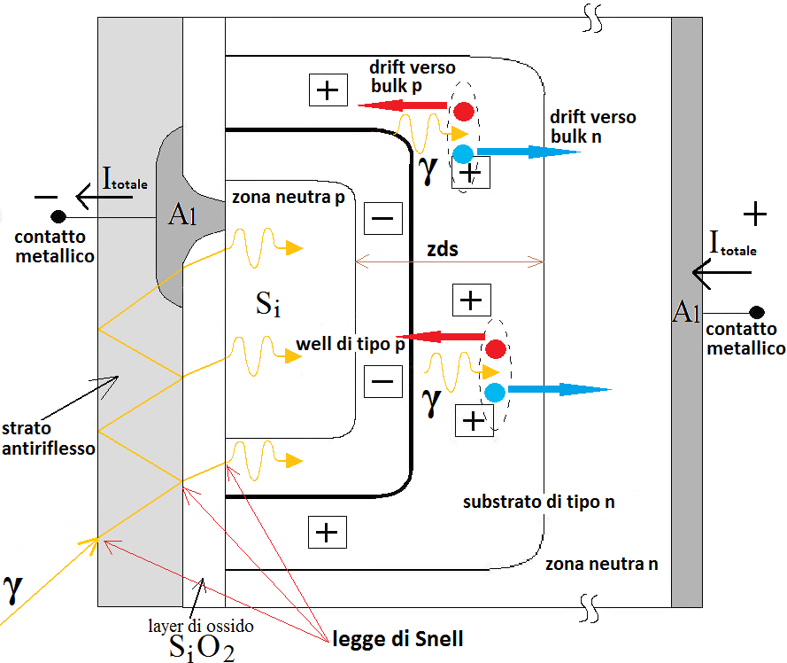
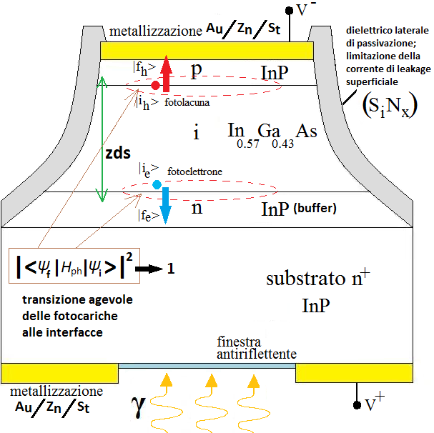
Esempi di fotorivelatori ad omogiunzione PN e PIN
Fotorivelatore al silicio ad omogiunzione PN
(adatto per la prima finestra di attenuazione delle fibre ottiche in silice)
Fotorivelatore PIN – MESA a doppia eterogiunzione (adatto per la terza finestra di attenuazione delle fibre ottiche in silice)

Slide 8
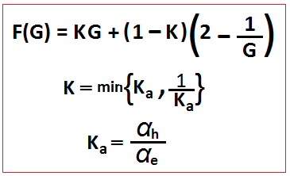
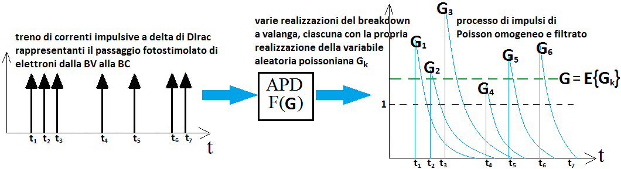
Fotorivelatore APD - “Avalanche Photo - Diode”
Fattore di rumore in eccesso F(G):
rumorosità intrinseca al processo aleatorio poissoniano di moltiplicazione delle cariche dovuta al break down a valanga; tale rumore è proporzionale al valor medio G delle realizzazioni del guadagno fotoconduttivo
ciascun semiconduttore è caratterizzato da un particolare valore del “rapporto di ionizzazione” K_{a}:
α_{h} = coefficiente di ionizzazione delle lacune = attitudine delle lacune a creare eventi ionizzanti da impatto
α_{e} = coefficiente di ionizzazione degli elettroni = attitudine degli elettroni a creare eventi ionizzanti da impatto

Slide 9
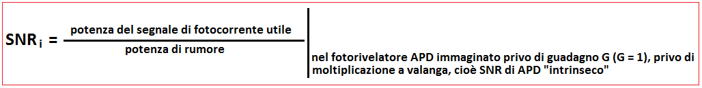

Fotorivelatore APD - “Avalanche Photo - Diode”
Limite quantico SNR_{i} di un APD
Rapporto segnale/rumore SNR di un APD, nel caso di alte potenze ottiche incidenti (rumori shot prevalenti)

Slide 10
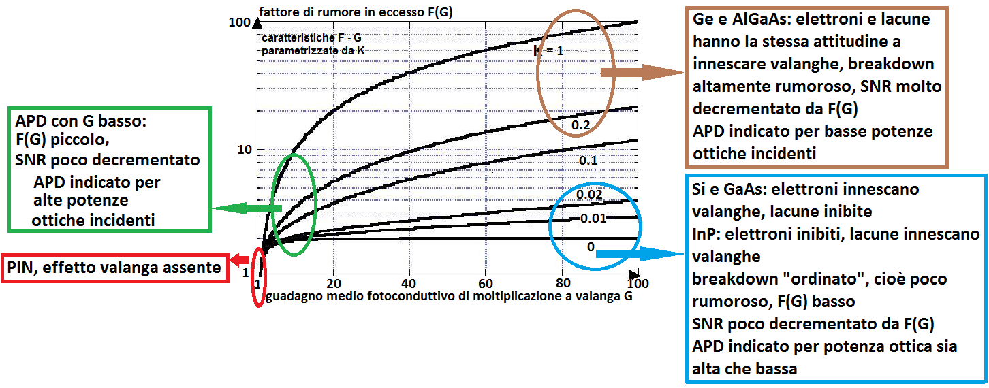

Slide 11
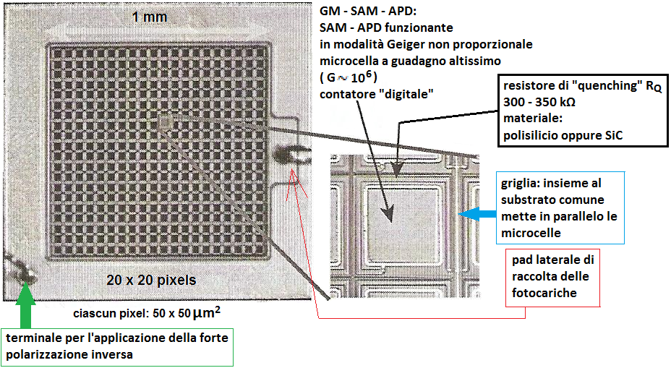
Fotorivelatore SiPM (“Silicon Photon Multiplier” – fotomoltiplicatore al silicio)

Slide 12
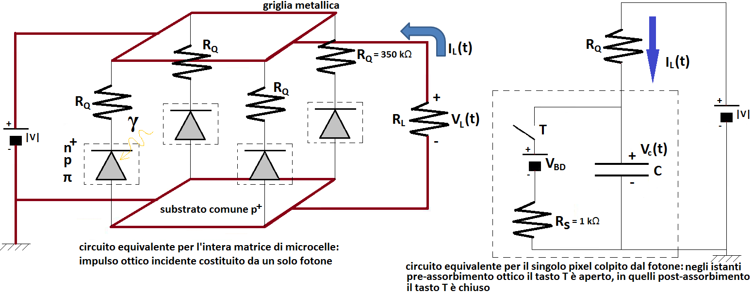
Circuito equivalente di un SiPM sottoposto ad un impulso luminoso

Slide 13
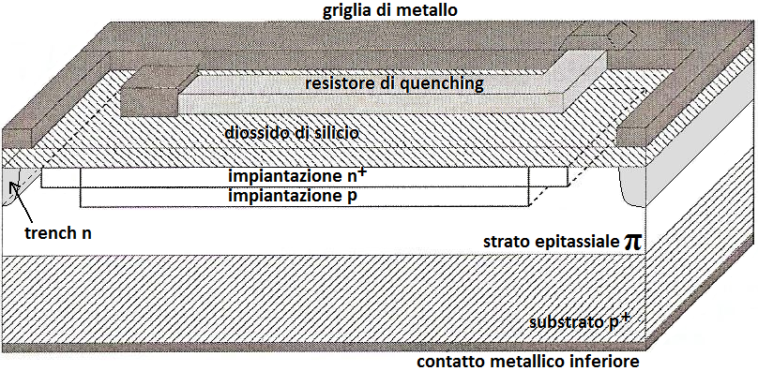
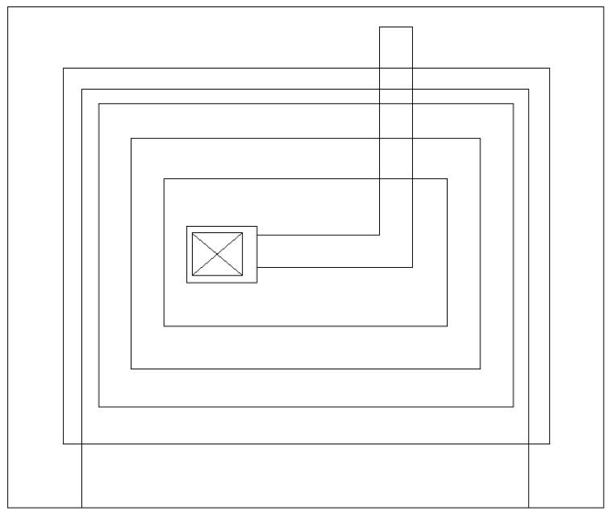
sezione della microcella GM – SAM – APD
layout della microcella (7 maschere)

Slide 14

Parametri fondamentali di un SiPM
PDE – “Photon Detection Efficienty” – efficienza di rivelazione dei fotoni
G_{f} – “Fill factor” – fattore di riempimento o efficienza geometrica
fill factor limitato dal resistore di quenching, dalla trench di collimazione ed isolamento di break down a valanga e dalle metallizzazioni superficiali
P_{tr} – probabilità di trigger
probabilità che un fotoelettrone o una fotolacuna inneschi una realizzazione del break down a valanga, in un
punto della regione di moltiplicazione del fotorivelatore costituente il singolo pixel della matrice
range dinamico
massimo numero di fotoni rivelabili dal SiPM in coincidenza di un singolo evento luminoso = numero di microcelle della matrice

Slide 15
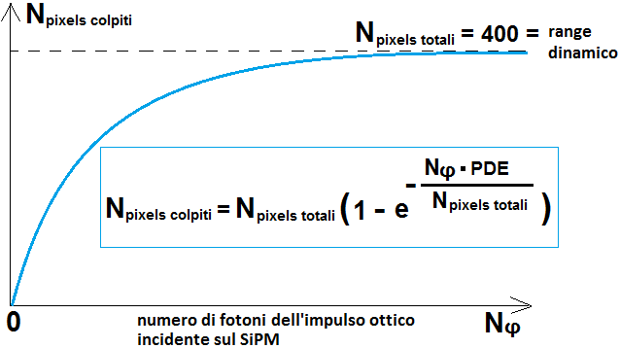
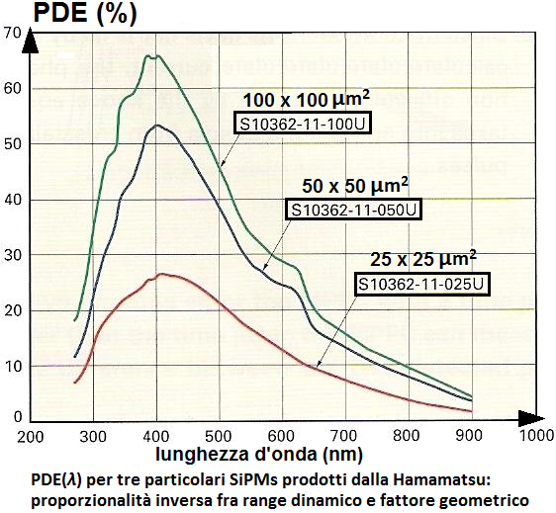
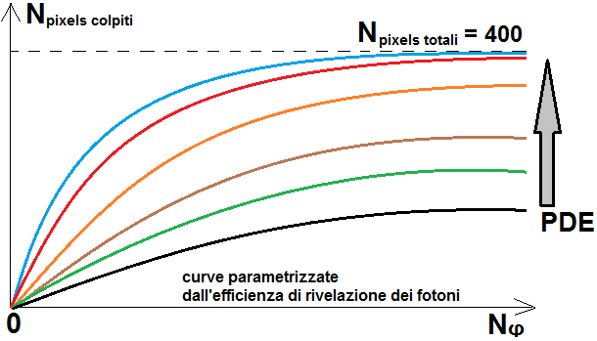
per illuminazione uniforme sulla matrice:

Slide 16
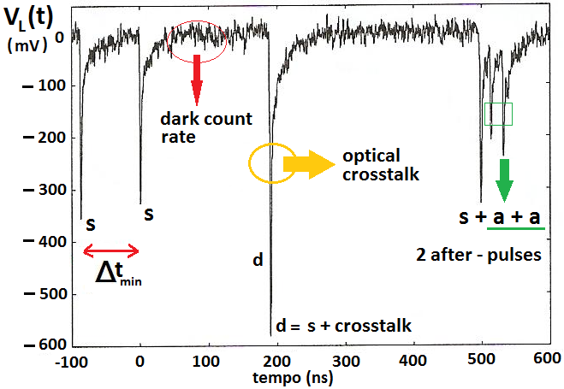
Effetto del crosstalk ottico e degli after – pulses sull’andamento temporale della fototensione di uscita di un SiPM e sulla sua risoluzione temporale
S = risposta elettrica del SiPM ad un impulso luminoso costituito da un singolo fotone
d = risposta elettrica del SiPM ad un impulso luminoso costituito da un singolo fotone: durante questa fotorivelazione si ha l’attivazione spuria di una seconda microcella, limitrofa a quella colpita dal fotone; a causa dell’interferenza ottica fra i 2 pixels la risposta del SiPM sovrastima l’intensità ottica incidente

Slide 17
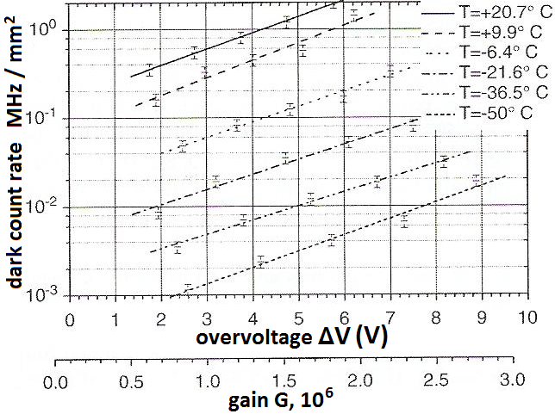
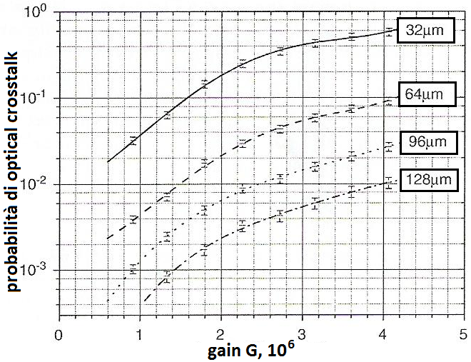
Dipendenza del dark count rate di un SiPM dalla polarizzazione inversa e dalla temperatura
Probabilità di crosstalk ottico fra due microcelle, poste ad una certa distanza l’una dall’altra (parametro delle curve), in funzione del guadagno fotoconduttivo (cioè della polarizzazione inversa del SiPM)
Le trench di collimazione ed isolamento del break down a valanga limitano la probabilità di interferenza ottica fra pixels, migliorando l’affidabilità della fotorivelazione

Slide 18
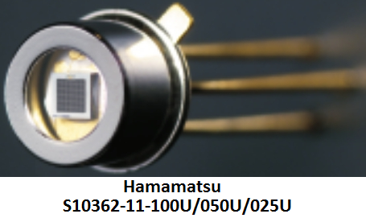
i SiPMs sono fra i fotorivelatori più innovativi, in commercio solo da qualche anno
Vantaggi:
Alta risoluzione temporale, grazie alla velocità di carica e scarica Geiger, cioè grazie al guadagno G molto alto (10⁵ – 10⁶) e al buon funzionamento di R_{Q}
Alta risoluzione spaziale, grazie alle matrici di superficie sempre più ampia e alla buona reiezione del crosstalk ottico
Buon funzionamento se assemblati a cristalli scintillatori LYSO (Ortosilicato di Lutezio drogato con Ittrio)
Svantaggi:
All’aumentare dello “scaling down” delle microcelle, cioè all’aumentare del range dinamico, l’efficienza geometrica diminuisce (limiti delle tecnologie microelettroniche “top - down”)
Costi elevati
Una delle applicazioni più promettenti per i SiPMs è la tecnica di diagnostica medica PET – “Positron Emission Tomography” – tomografia ad emissione di positroni

